Slide 1
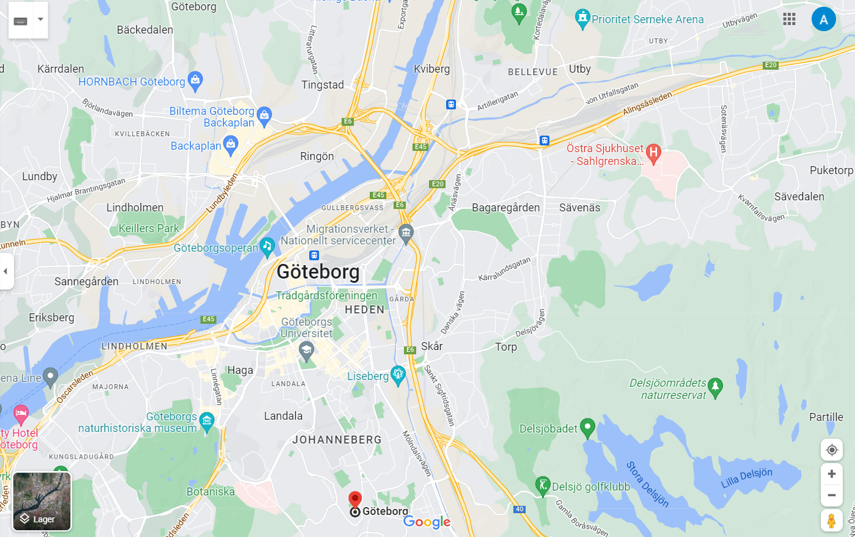
Gamlestadens skola
Guldheden södra

Slide 2
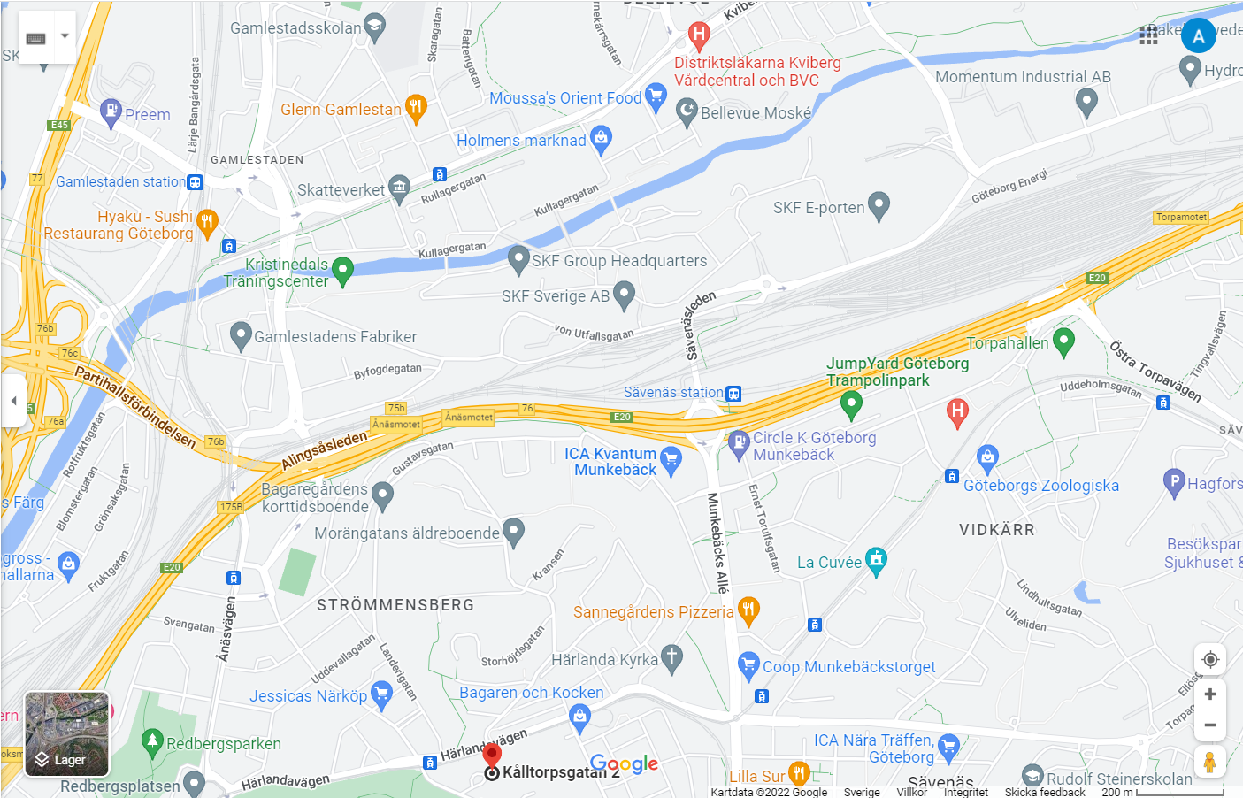
Gamlestadens skola
Härlanda

Slide 3
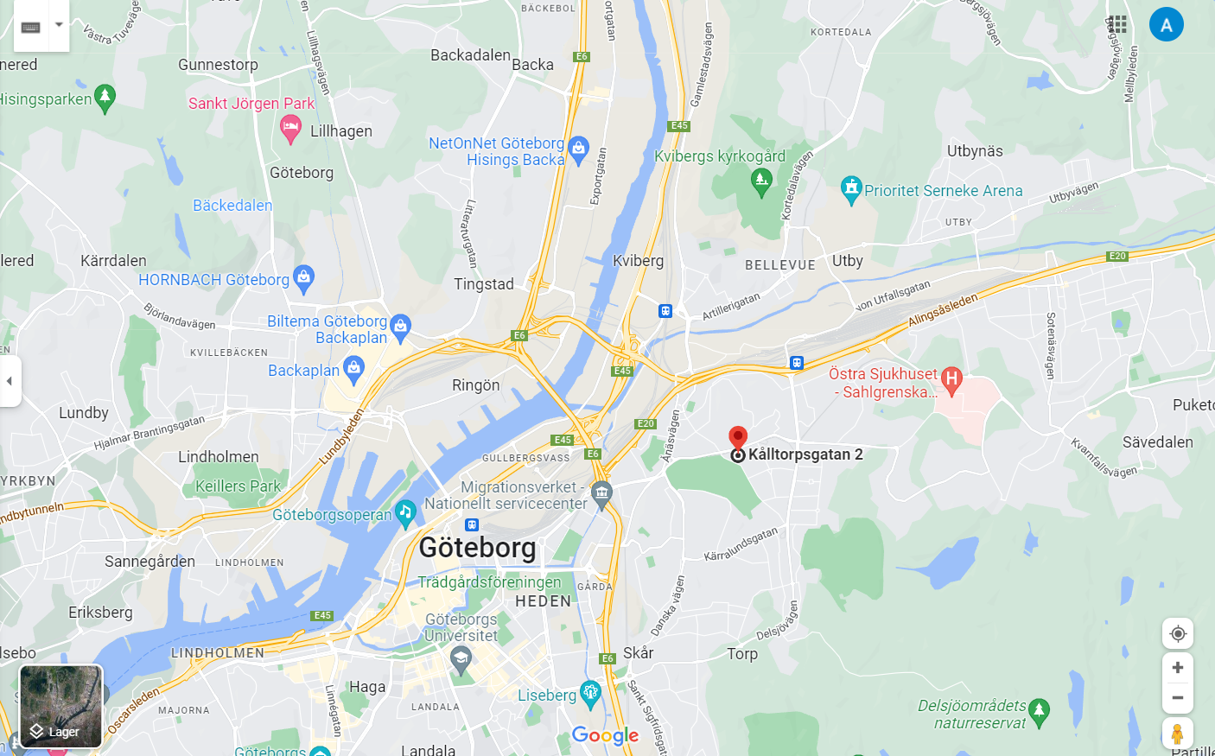
Kviberg
Gamlestadens skola
Heden

Slide 4
Adresser
Boende:
Gamlestadsskolan, Lars Kaggsgatan 29, 415 03 Göteborg
Match 1 – Måndag 10.40, OIF/JIF-Kusasa Stars
Guldheden södra, Sven Hultins gata 11
Match 2 – Tisdag 09.50, OIF/JIF-Hossmo BK
Guldheden södra, Sven Hultins gata 11
Match 3: - Onsdag 09.50, Norrby IK-OIF/JIF
Härlanda 2, Kålltorpsgatan 2, 416 52 Göteborg

